Slide 1
Правопис суфіксів дієприкметників.
-Н- у дієприкметниках та –нн- у прикметниках дієприкметникового походження.

Slide 2

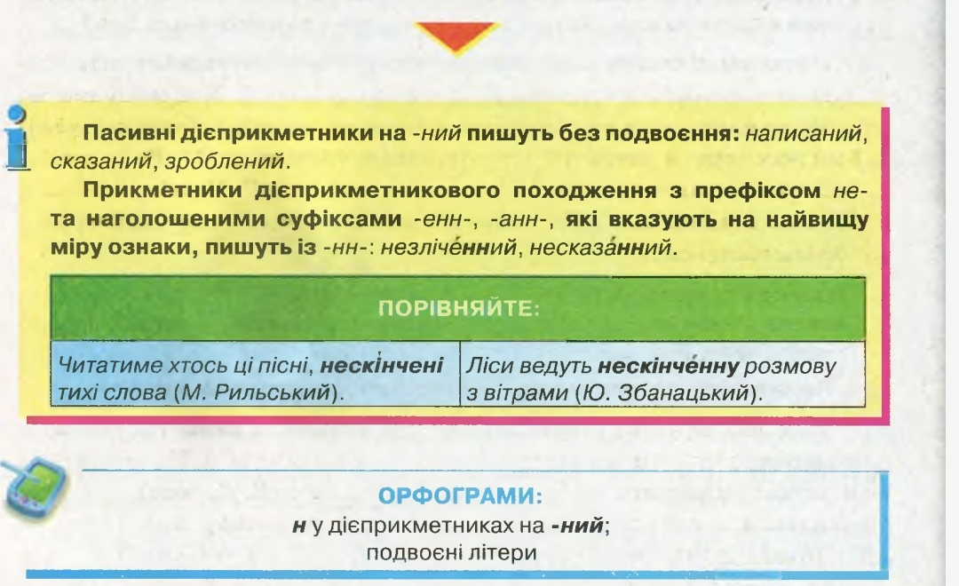
І. Опрацювання теоретичного матеріалу

Slide 3
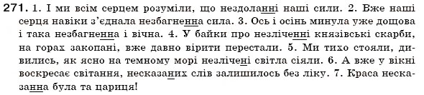
ІІ. Виконання вправ
Поясніть написання дієприкметників
11

Slide 4
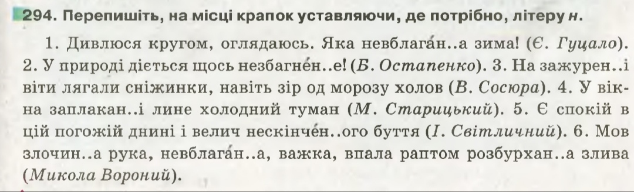
ІІ. Виконання вправ
12.

Slide 5
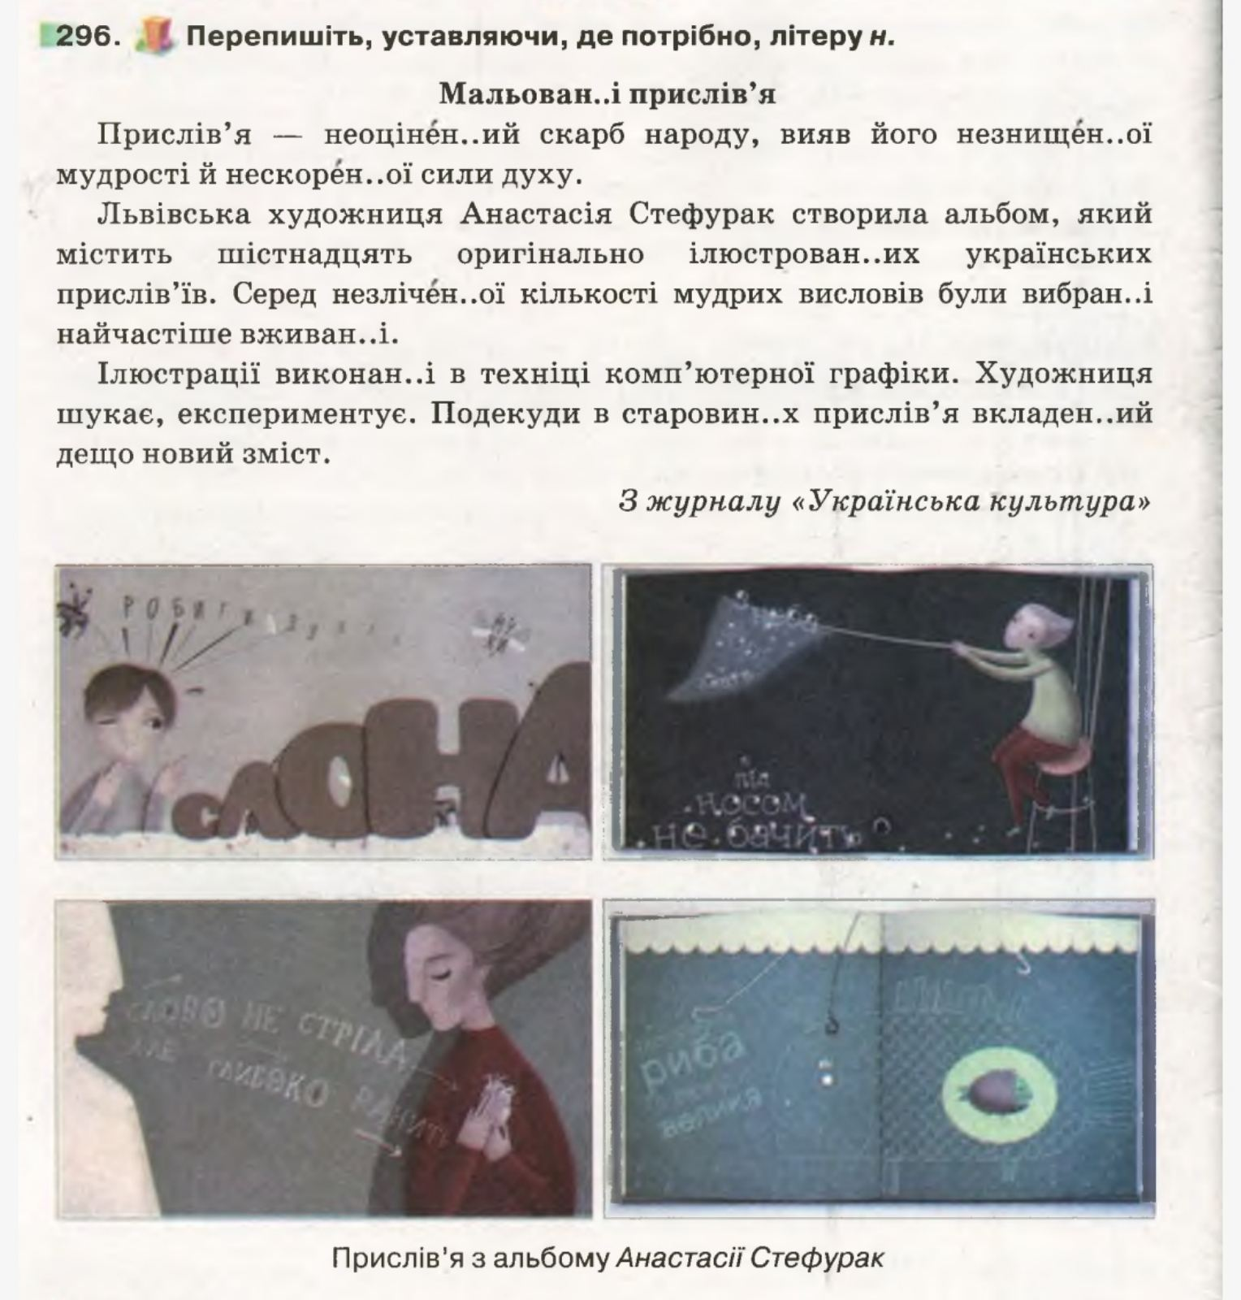
ІІІ. Домашнє завдання

